Slide 1


특화 프로젝트 최종발표
C202 WAYG

Slide 2

목차
Table of contents
1
기획 배경
2
프로젝트 소개
3
기술 소개
4
팀원 소개

Slide 3

Part 1
기획 배경

Slide 4
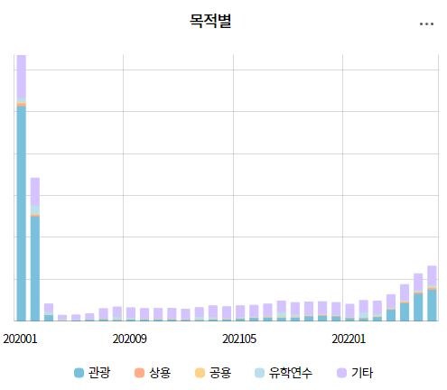
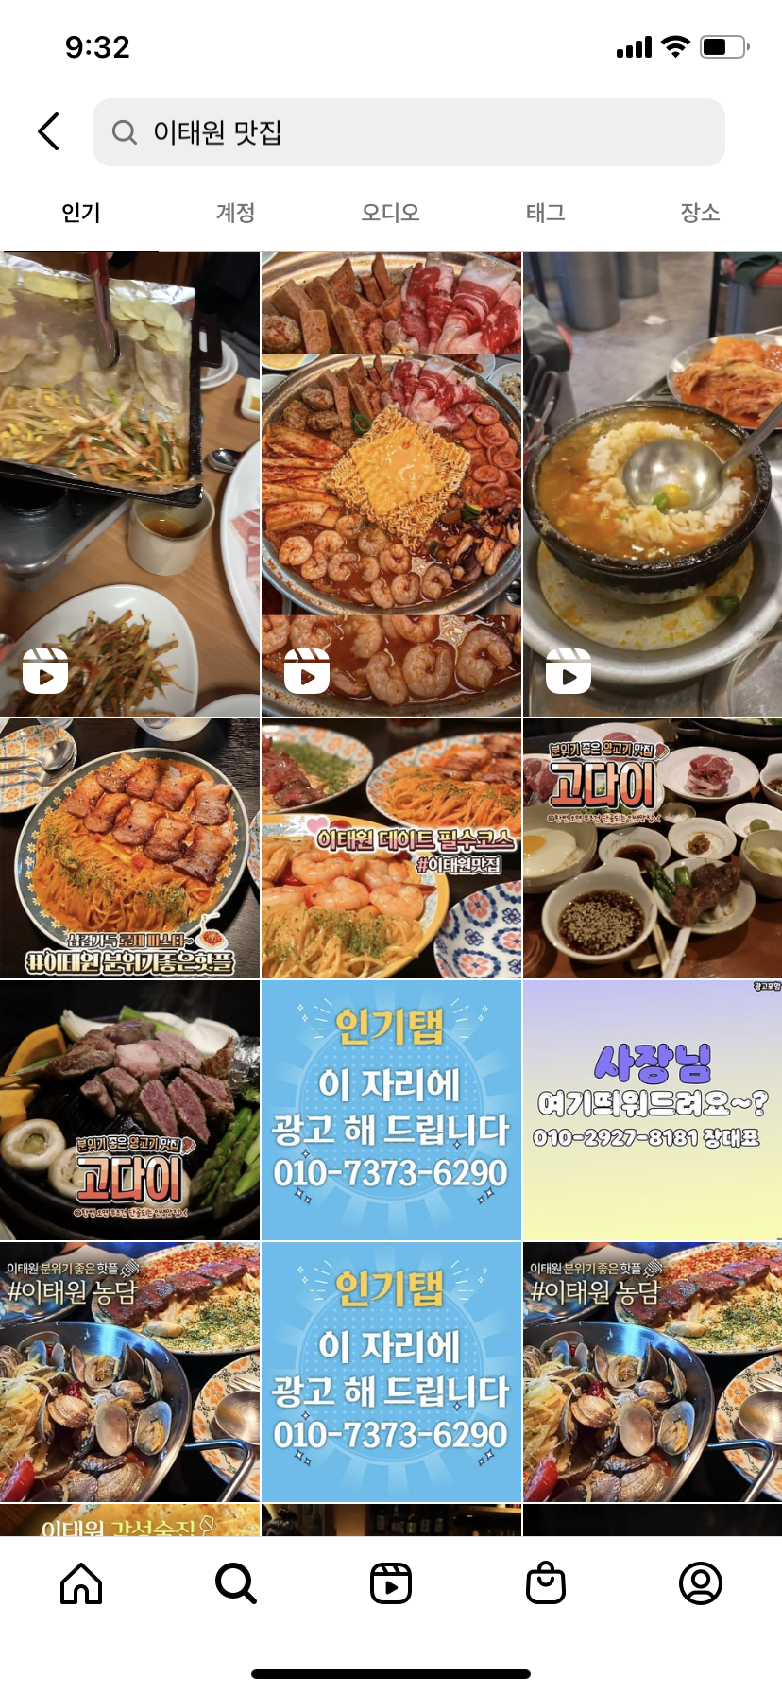
Part 1
기획 배경
코로나 이후 급격하게 줄었던 관광,
2022년 3월 이후 관광객 수 연일 상승 중
인터넷 정보는 정리되어 있지 않고 산발적
출처: 한국관광 데이터랩
Notes:
지금 코로나 풀려서 여행 수요 증가하고있다
그에 따라 블로그 글 등 인터넷에 정보도 많아지고 있다. 광고도 많음.

Slide 5
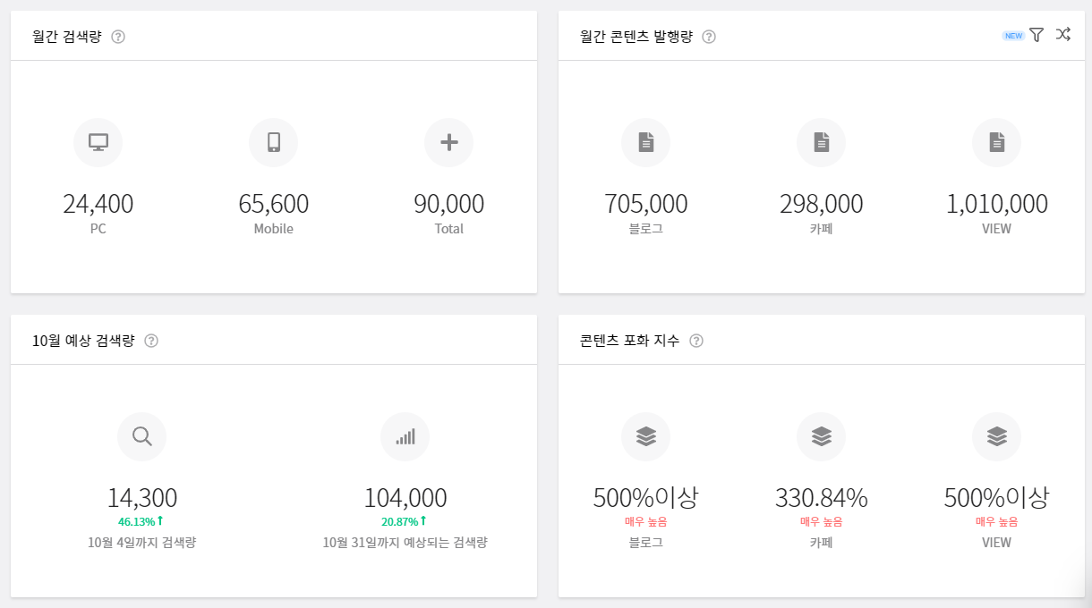
Part 1
기획 배경
출처: blackkiwi
Notes:
검색량도 늘어날 것이라고 보는 추세다
매일 쏟아지는 여행관련 글 중에 원하는 정보만 찾기 힘들다
그래서 우리가 이 서비스를 만들었다 ~!
여행관련 키워드에 대한 분석 데이터 이다.
관심은 늘어나고 컨텐츠는 넘쳐나는데 유용한것만 취사선택하기 힘들다
그래서 우리가 모아서 보여주겠다? --> 아주 굿 ~~~!~!

Slide 6
Part 2
프로젝트 소개

Slide 7


Part 2
프로젝트 소개
우리! 어디가?
[ 여행만을 위한 관광지 추천 시스템 ]
- 대화하는 듯한 관광지 찾기
- 연속된 대화로 더 세분화된 추천기능
- 귀여운 마스코트
- 모바일 반응형 + 카카오 챗봇으로 높은 접근성

Slide 8
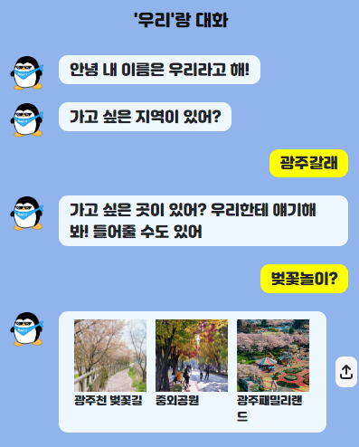
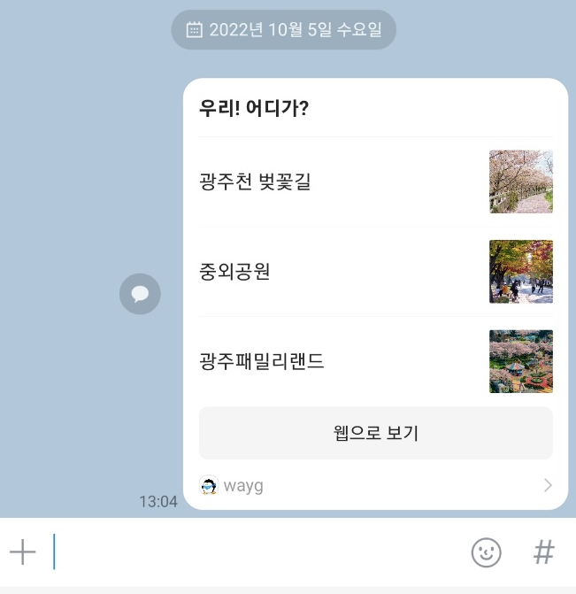
Part 2
그러니까..
기능 소개
여행지 검색
결과 공유

Slide 9
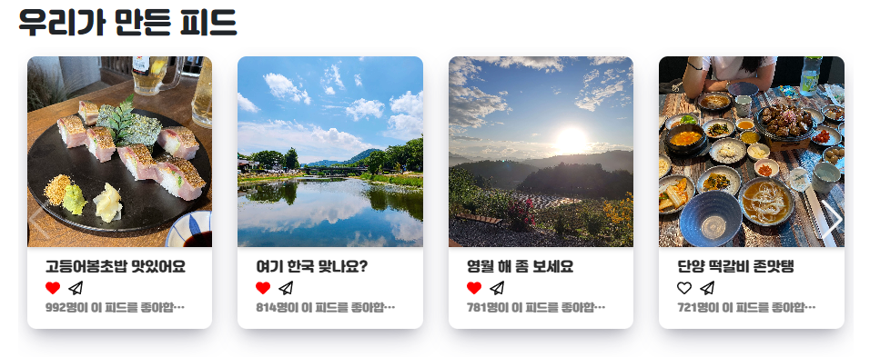
Part 2
기능 소개
피드

Slide 10
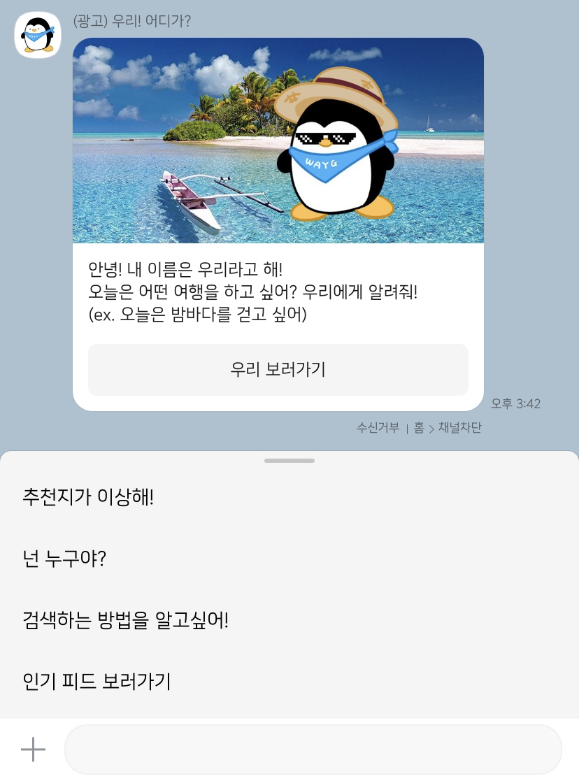
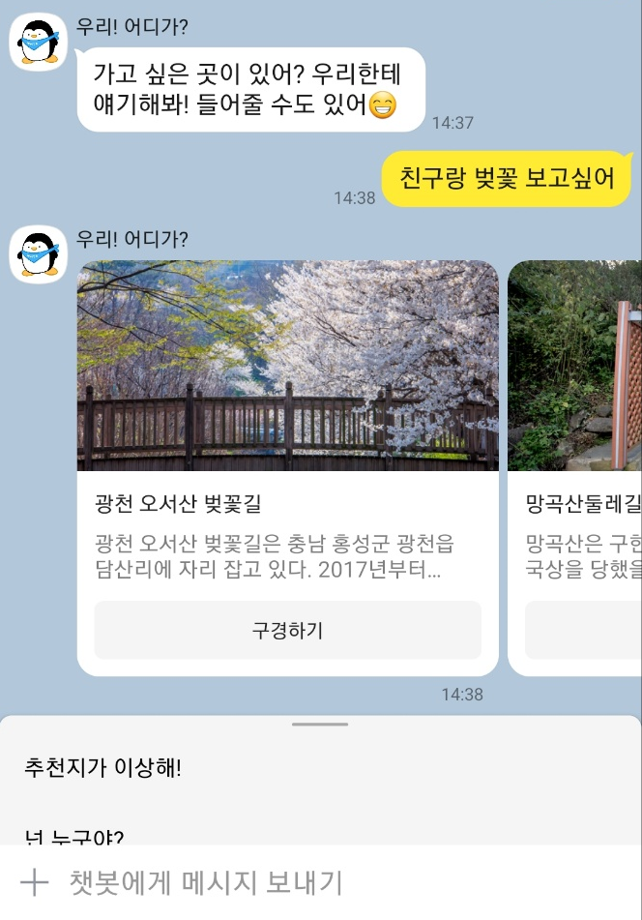
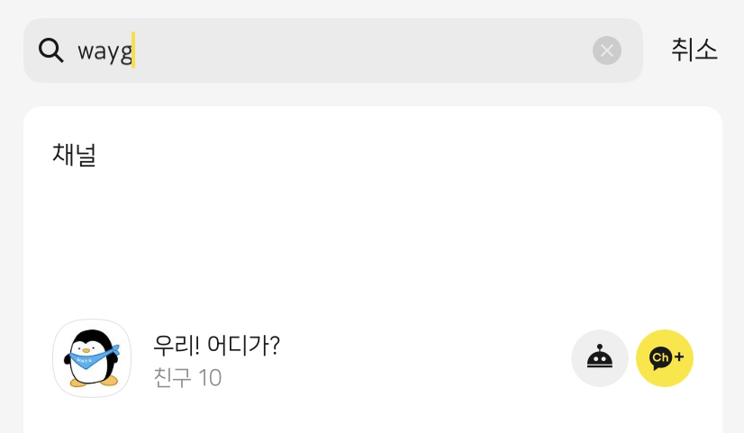
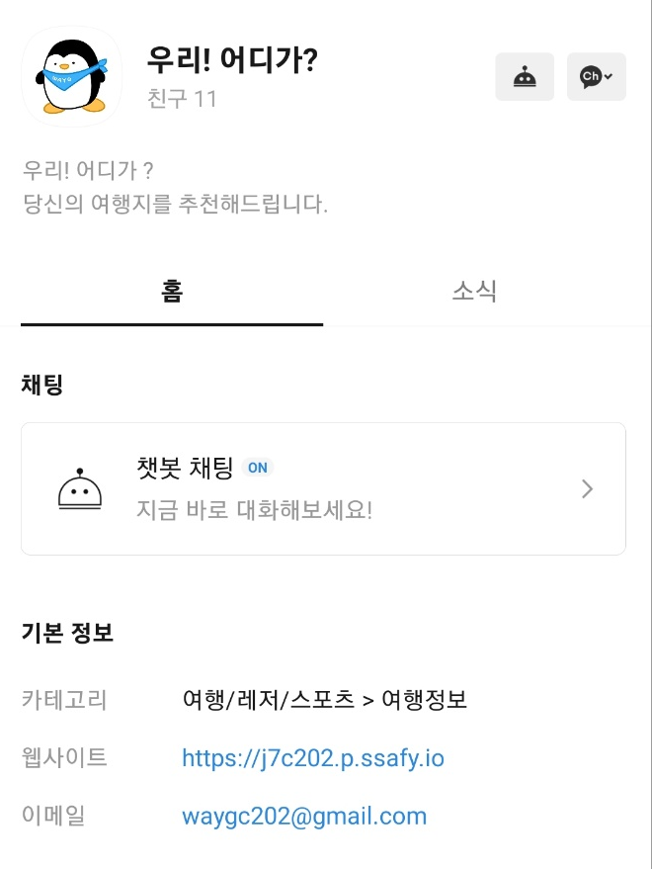
Part 2
기능 소개
카카오톡 챗봇

Slide 11
프로젝트 시연

Slide 12
Part 3
기술 소개

Slide 13











Part 3
시스템 아키텍처

Slide 14
Part 3
기술 소개
Crawling
매주 토요일 02:00에 새롭게 쓰여진 블로그 글 자동 크롤링, 데이터 최신화

Slide 15





Part 3
기술 소개
12000개 관광지 x 글 100개
= 초기 데이터 약 5GB
매주 토요일 02:00 크롤링 자동화
크롤링 후 전처리(특수문자, 결측치 처리)
Notes:
관광지 추천 기반 데이터 = 네이버 블로그 선정
한국관광공사에서 제공하는 약 12,000개 관광지를 기준으로 100개의 글
= 1,000,000개 게시글 수집
크롤링 소요 시간 = 28일 -> 멀티 프로세싱 적용 = 7일 18시간
최종 = 팀원 당 31시간씩 크롤링
데이터 4.72GB 모음
전처리 = 형태소 분석에 방해되는 문자 제거 , ; : \n 등
현재는 서버에서 매주 토요일 02:00에 새롭게 쓰여진 블로그 글 자동 크롤링하여 데이터 최신화

Slide 16
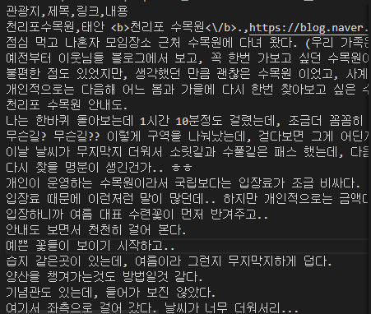
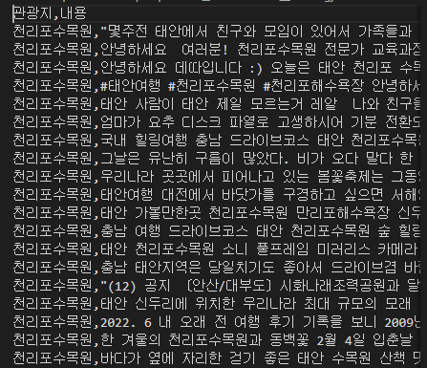
Part 3
기술 소개
12000개 관광지 x 글 100개
= 초기 데이터 약 5GB
매주 토요일 02:00 크롤링 자동화
전처리 = , ; \n 특수문자
한 줄 최대 25만자 정리
크롤링 후 전처리(특수문자, 결측치 처리)
Notes:
관광지 추천 기반 데이터 = 네이버 블로그 선정
한국관광공사에서 제공하는 약 12,000개 관광지를 기준으로 100개의 글
= 1,000,000개 게시글 수집
크롤링 소요 시간 = 28일 -> 멀티 프로세싱 적용 = 7일 18시간
최종 = 팀원 당 31시간씩 크롤링
데이터 4.72GB 모음
전처리 = 형태소 분석에 방해되는 문자 제거 , ; : \n 등
현재는 서버에서 매주 토요일 02:00에 새롭게 쓰여진 블로그 글 자동 크롤링하여 데이터 최신화

Slide 17
Part 3
기술 소개
Crawling
매주 토요일 02:00에 새롭게 쓰여진 블로그 글 자동 크롤링, 데이터 최신화
Hadoop MapReduce
관광지 별 블로그 글 형태소 분석

Slide 18


Part 3
(관광지, )
기술 소개
Mapper
Reducer
텍스트 정규화
형태소 분리
키 별
value 수 카운트
Key : 관광지, 형태소
Value : 등장횟수
Notes:
1. mapper
Okt(Open-Korean-Text) 자바 라이브러리를 사용해 정규화(안녕하세욬ㅋㅋ-> 안녕하세요 ㅋㅋ 만드는 작업) 를 거친 후 형태소를 분리함.
분리된 형태소는 [한국어(Noun: 0, 3), 처리(Noun: 5, 2), 처리하는 예시(Noun: 5, 7), 예시(Noun: 10, 2), #한국어(Hashtag: 18, 4)] 이런 형식임.
태그 중에서 명사, 동사, 형용사만 골라서 (관광지, 형태소)를 key값으로 reducer에 넘김
2.reducer
같은 키만을 모아서 카운팅함.
3. 최종 결과
(관광지, 형태소, 형태소등장횟수)

Slide 19
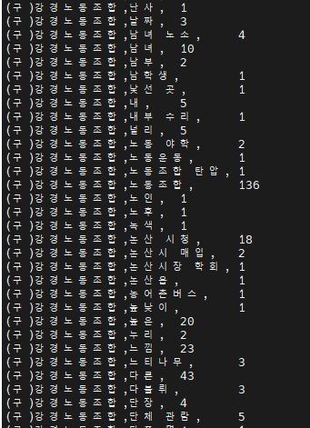
Part 3
(관광지, )
기술 소개
Mapper
Reducer
텍스트 정규화
형태소 분리
키 별
value 수 카운트
Key : 관광지, 형태소
Value : 등장횟수
Notes:
1. mapper
Okt(Open-Korean-Text) 자바 라이브러리를 사용해 정규화(안녕하세욬ㅋㅋ-> 안녕하세요 ㅋㅋ 만드는 작업) 를 거친 후 형태소를 분리함.
분리된 형태소는 [한국어(Noun: 0, 3), 처리(Noun: 5, 2), 처리하는 예시(Noun: 5, 7), 예시(Noun: 10, 2), #한국어(Hashtag: 18, 4)] 이런 형식임.
태그 중에서 명사, 동사, 형용사만 골라서 (관광지, 형태소)를 key값으로 reducer에 넘김
2.reducer
같은 키만을 모아서 카운팅함.
3. 최종 결과
(관광지, 형태소, 형태소등장횟수)

Slide 20
Part 3
기술 소개
Crawling
매주 토요일 02:00에 새롭게 쓰여진 블로그 글 자동 크롤링, 데이터 최신화
Hadoop MapReduce
관광지 별 블로그 글 형태소 분석
Sqoop
HDFS에 저장된 관광지별 각 형태소의 개수 결과를 MySQL에 이동

Slide 21
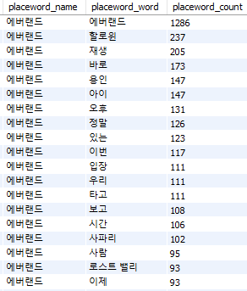

Part 3
기술 소개
HDFS
관광지별
각 형태소의 개수
MySQL
Placeword table
(약 7천만 행)
Notes:
테이블 인덱스넣은거 꼭얘기하기 ~ (벚꽃 30분 -> 13초)
69,378,457 rows

Slide 22
Part 3
기술 소개
Crawling
매주 토요일 02:00에 새롭게 쓰여진
블로그 글 자동 크롤링, 데이터 최신화
Hadoop MapReduce
관광지 별 블로그 글 형태소 분석
가중치 계산
텍스트를 형태소로 분해한 후
각 문서별 가중치 값 계산
Sqoop
HDFS에 저장된 관광지별 각 형태소의 개수 결과를 MySQL에 이동
Notes:
가중치 계산은 말만 간단히

Slide 23
Part 4
팀원 소개

Slide 24




Part 4
팀원 소개
BackEnd
허은지
★ FrontEnd
홍성준
BackEnd
이승진
BackEnd
김희주
FrontEnd
이성찬
BackEnd
이주영

Slide 25

QnA

Slide 26

QnA

Slide 27
감사합니다

